Slide 1
สหกิจศึกษา • ENGINEERING CO-OP Project
Intelligent Test Data Simulator
ระบบสร้างข้อมูลทดสอบอัจฉริยะสำหรับงานพัฒนาและทดสอบซอฟต์แวร์
บริษัท ไทยสมุทรประกันชีวิต จำกัด (มหาชน)
Software Tester (QA)
อาจารย์ที่ปรึกษา : ผู้ช่วยศาสตราจารย์ ดร.ยุทธนา เจวจินดา
พนักงานที่ปรึกษา : อนุสรา ภูเขียว ตำแหน่ง เจ้าหน้าที่อาวุโส (Senior Officer)

Slide 2
PROJECT TIMELINE
ภาพรวมแผนการดำเนินงาน (14 สัปดาห์)
สัปดาห์ที่
1
2
3
4
5
6
7
8
9
10
11
12
13
14
ศึกษาระบบงานและวิเคราะห์ปัญหา
ศึกษาเทคโนโลยีและออกแบบระบบ
พัฒนาระบบต้นแบบ (Prototype)
พัฒนาฟีเจอร์หลักและเชื่อมต่อ Backend
ทดสอบระบบและแก้ไขข้อบกพร่อง
พัฒนา Rule-Based Mode (เพิ่มเติม)
จัดทำเอกสารและเตรียมนำเสนอ
ศึกษาและออกแบบ
พัฒนาระบบ
ทดสอบและแก้ไข
ระยะเวลาปฏิบัติงานสหกิจศึกษา 14 สัปดาห์ (มิถุนายน – กันยายน 2569) พัฒนาแบบ Iterative — ทดสอบและแก้ไขควบคู่ไปกับการพัฒนาในแต่ละรอบ
Intelligent Test Data Simulator
2

Slide 3
AGENDA
หัวข้อการนำเสนอ
01
02
บทนำ
ระบบและเทคโนโลยี
ที่มา วัตถุประสงค์ และขอบเขตของโครงงาน
เทคโนโลยีที่ใช้ และสถาปัตยกรรมการทำงานของระบบ
03
04
ฟีเจอร์และกลไกการทำงาน
สาธิตการใช้งาน
ฟีเจอร์หลัก บทบาทของ AI และการตรวจคุณภาพข้อมูล
เดินผ่านหน้าจอการใช้งานจริงและผลการตรวจสอบ
05
06
การพัฒนาและทดสอบ
ผลลัพธ์และสรุป
ระเบียบวิธี การแก้ไขปัญหา และสิ่งที่ได้เรียนรู้
ผลการประเมิน ข้อจำกัด แนวทางพัฒนาต่อ และถาม-ตอบ
Intelligent Test Data Simulator
3

Slide 4
01
BACKGROUND
ที่มาและความสำคัญของปัญหา
1
งานทดสอบต้องการข้อมูลจำนวนมาก
2
การสร้างข้อมูลด้วยมือใช้เวลานาน
การทดสอบระบบซอฟต์แวร์และฐานข้อมูลจำเป็นต้องใช้ข้อมูลทดสอบ (Test Data) ในปริมาณมากและหลากหลายรูปแบบ
ต้องเสียเวลาพิมพ์/สุ่มสร้างข้อมูลเอง ทำให้ล่าช้าและไม่คุ้มค่ากับเวลาที่มี
3
ข้อมูลมักไม่ครอบคลุมทุกเงื่อนไข
4
ต้องรักษาความสัมพันธ์ของข้อมูล
ข้อมูลที่สร้างด้วยมืออาจไม่สมจริงและไม่ครบตามเงื่อนไขทางธุรกิจที่ต้องการทดสอบ เนื่องจาก Human Error จากการที่สร้างข้อมูลมากเกินไป
ข้อมูลในหลายตารางต้องอ้างอิงกันได้จริง (เช่น รหัสพนักงาน) ซึ่งทำได้ยากเมื่อสร้างด้วยมือ
ที่มาและความสำคัญของปัญหา
4

Slide 5
01
OBJECTIVES
วัตถุประสงค์ของโครงงาน
✓
พัฒนาเว็บแอปพลิเคชันที่ใช้ปัญญาประดิษฐ์ (AI) สร้างข้อมูลทดสอบตามเงื่อนไขที่ผู้ใช้กำหนดได้โดยอัตโนมัติ
✓
ออกแบบโครงสร้างข้อมูล ให้ตรงตามความต้องการของผู้ใช้ ไม่ปล่อยให้ AI ตัดสินใจเองทั้งหมด
✓
พัฒนาระบบอ้างอิงข้อมูลจริงจากชุดข้อมูลที่เคยบันทึกไว้ก่อนหน้า เพื่อรักษาความสัมพันธ์หรือความต่อเนื่องของข้อมูลระหว่างตาราง
✓
สร้างระบบตรวจสอบคุณภาพข้อมูลอัตโนมัติ ก่อนนำข้อมูลไปใช้งานจริง
✓
ออกแบบระบบให้รองรับผู้ใช้งานหลายระดับสิทธิ์
วัตถุประสงค์ของโครงงาน
5

Slide 6
01
SCOPE
ขอบเขตของโครงงาน
สิ่งที่โครงงานครอบคลุม
สิ่งที่อยู่นอกขอบเขต
พัฒนาเป็นเว็บแอปพลิเคชัน ใช้งานผ่านเบราว์เซอร์โดยไม่ต้องติดตั้งโปรแกรมเพิ่มเติม
ไม่เชื่อมต่อหรือเขียนข้อมูลลงฐานข้อมูลจริงของผู้ใช้งานโดยตรง (ส่งออกเป็นไฟล์/คำสั่ง SQL แทน)
ใช้ Google Sheets เป็นฐานข้อมูลหลักในการจัดเก็บผู้ใช้งาน ข้อมูลที่สร้าง และประวัติการทำงาน
ไม่ครอบคลุมการจัดการโครงสร้างข้อมูลขนาดใหญ่ (Enterprise-scale Infrastructure)
ใช้ Gemini API เป็นเครื่องมือหลักในการประมวลผลและสร้างข้อมูล (Generative AI)
ไม่ใช่การพัฒนาโมเดล AI ขึ้นเอง (ใช้บริการ Gemini API)
รองรับการสร้างข้อมูลได้หลากหลายประเภท ตามเงื่อนไขที่ผู้ใช้ระบุ
ส่งออกผลลัพธ์เป็นคำสั่ง SQL เพื่อนำไปใช้งานต่อได้ทันที
ขอบเขตของโครงงาน
6

Slide 7
02
TECHNOLOGY STACK
เทคโนโลยีที่ใช้ในการพัฒนา
1
2
3
ส่วนหน้าเว็บ (Frontend)
ส่วนหลังบ้าน (Backend)
ฐานข้อมูล (Database)
HTML5, CSS3 (Tailwind CSS), JavaScript
Google Apps Script — Web App แบบ Serverless
Google Sheets ใช้เป็นระบบจัดเก็บข้อมูลหลัก
4
5
6
AI Engine
การเผยแพร่ (Hosting)
ควบคุมเวอร์ชัน (Version Control)
Gemini API (โมเดล Gemini 3.6 Flash)
GitHub Pages
Git และ GitHub
ทั้งระบบใช้ภาษาเดียวคือ JavaScript ตั้งแต่ Frontend ถึง Backend (Google Apps Script บน JS V8) — ไม่มีขั้นตอน Build และเชื่อมต่อ Google Account, Sheets และ Gemini ได้โดยตรง เหมาะกับการพัฒนา Prototype ของนักศึกษาที่มีเวลาและทรัพยากรจำกัด
เทคโนโลยีที่ใช้ในการพัฒนา
7

Slide 8
02
SYSTEM ARCHITECTURE
สถาปัตยกรรมระบบ
② ให้ AI สร้างข้อมูล
ระบบหลังบ้าน
Gemini API
ผู้ใช้งาน
① ส่งคำขอ
AI สร้างข้อมูลตามเงื่อนไข
รับคำขอ ประมวลผล
และตรวจสอบคุณภาพข้อมูล
③ ส่งกลับมาตรวจสอบ
เปิดเว็บแอปผ่านเบราว์เซอร์
โฮสต์บน GitHub Pages
④ อ่าน / บันทึกข้อมูล
Google Sheets
ฐานข้อมูล: ผู้ใช้งาน ชุดข้อมูล ประวัติ
⑤ ส่งข้อมูลที่ผ่านการตรวจสอบแล้วกลับไปแสดงผลบนหน้าเว็บ
สถาปัตยกรรมระบบ
8

Slide 9
03
KEY FEATURES
ฟีเจอร์หลักของระบบ
★
★
Reference Column Lock
ตรวจสอบคุณภาพข้อมูล
อ้างอิงค่าจริงจากชุดข้อมูลที่เคยบันทึกไว้ก่อนหน้า เพื่อรักษาความสัมพันธ์และความต่อเนื่องของข้อมูลระหว่างตาราง
ระบบประเมินคะแนนความตรงตามเงื่อนไขและความน่าเชื่อถือของข้อมูลโดยอัตโนมัติ ก่อนนำไปใช้จริง
★
★
Dashboard และประวัติ
บันทึกเงื่อนไขไว้ใช้ซ้ำ
สรุปสถิติภาพรวมการใช้งาน พร้อมประวัติการบันทึก (Commit) ข้อมูลย้อนหลัง
บันทึกและเรียกใช้ Prompt/เงื่อนไขที่เคยตั้งค่าไว้ได้ทันที ไม่ต้องกรอกใหม่ทุกครั้ง
ฟีเจอร์หลักของระบบ
9

Slide 10
03
ROLE OF AI
บทบาทของ AI ในระบบ — AI ทำอะไร และโค้ดควบคุมอะไร
สิ่งที่ AI (Gemini API) รับผิดชอบ
สิ่งที่ควบคุมด้วย Logic ของระบบเอง (Rule-based)
ตีความเงื่อนไข/บริบทภาษาธรรมชาติที่ผู้ใช้กำหนด แล้วแปลงเป็นข้อมูลที่ตรงตามความต้องการ
บังคับโครงสร้างคอลัมน์ให้ตรงตาม DDL Script ที่ผู้ใช้ระบุ ทุกครั้งหลัง AI ตอบกลับ
สร้างเนื้อหาข้อมูลให้ตรงตาม Business ที่ผู้ใช้ต้องการ
เลือกค่าจากข้อมูลอ้างอิงเดิมด้วย Fisher-Yates Shuffle + Round-robin ไม่ให้ AI สุ่มเอง เพื่อไม่ให้ข้อมูลบางค่าถูกเลือกซ้ำเกินสัดส่วน
ประเมินคุณภาพข้อมูลเบื้องต้นด้วยตนเอง (AI Self-check) ซึ่งจะเอาไปใช้ประกอบการตัดสินใจเรื่องคุณภาพคะแนน
คำนวณคะแนนคุณภาพขั้นสุดท้ายและตัดสิน Threshold (Condition Match ≥ 70%, Reliability ≥ 90%) รวมถึงจัดเรียงลำดับคอลัมน์ผลลัพธ์
ระบบไม่ปล่อยให้ AI ตัดสินใจเอง แต่ใช้ AI เป็นส่วนหนึ่งของระบบที่มีโค้ดคอยตรวจสอบผลลัพธ์อีกชั้น
บทบาทของ AI ในระบบ
10

Slide 11
03
DEEP DIVE
ระบบให้คะแนนคุณภาพข้อมูล (Quality Score)
70%
90%
วิธีคำนวณคะแนน
1
ตรวจสอบเชิงโครงสร้าง: จำนวนแถวตรงตามที่ขอหรือไม่ มีคอลัมน์ขาด/เกินหรือไม่ มีค่าว่างหรือไม่
2
ให้ Gemini ประเมินตัวเองอีกชั้น (Self-check) เทียบข้อมูลที่สร้างกับเงื่อนไขที่ผู้ใช้ตั้งไว้
ความตรงตามเงื่อนไข
(Condition Match) ขั้นต่ำ
ความน่าเชื่อถือของข้อมูล
(Reliability) ขั้นต่ำ
3
รวมคะแนนทั้งสองส่วนเข้าด้วยกัน - โดยมีผลตรวจโครงสร้างเป็นตัวคอยควบคุม ถ้าโครงสร้างมีปัญหา คะแนนรวมจะไม่ผ่านทันที เพื่อกันไม่ให้คะแนนออกมาหลอกสูงเกินจริง
ต้องผ่านเกณฑ์ทั้งสองค่าพร้อมกัน ระบบจึงจะถือว่าข้อมูลชุดนี้ "ผ่าน" และอนุญาตให้นำเข้า Dashboard ได้ — ถ้าค่าใดค่าหนึ่งต่ำกว่าเกณฑ์ ระบบจะแจ้งเตือนให้ตรวจสอบก่อนตัดสินใจ Commit
กลไกการทำงานเชิงลึก
11

Slide 12
03
DEEP DIVE
Rule-Based Mode: Protocol การทำงาน 2 เฟส
เฟสที่ 1 — Compile Rules
✓
เรียก Gemini API เพียงครั้งเดียวต่อการสร้างข้อมูล 1 ชุด เพื่อแปลเงื่อนไขที่ได้รับและโครงสร้าง DDL ที่ผู้ใช้กำหนด ให้เป็นกฎการสร้างข้อมูล (Generator Rules) รูปแบบ JSON สำหรับแต่ละคอลัมน์
ทำไมต้องแยก 2 เฟส?
เพราะถ้า AI ตัดสินใจทุกแถวจะกินโควตา Gemini API จนหมดเมื่อขอข้อมูลจำนวนมาก การแยกให้ AI ทำงานแค่ครั้งเดียว แล้วให้โค้ดที่มีโครงสร้างข้อมูลตามที่กำหนดแน่นอนสร้างข้อมูลทั้งหมด เพื่อประหยัด Token โดยยังต้องควบคุมคุณภาพผลลัพธ์ได้แม่นยำ
เฟสที่ 2 — Generate Rows
สร้างข้อมูลทุกแถวด้วยโค้ดล้วน ตามกฎที่ได้จากเฟสที่ 1 — ไม่เรียก AI เพิ่มอีกเลย
Legacy Mode (โหมดปัจจุบัน)
เรียก Gemini API ให้ AI ตัดสินใจทุกแถว — ตัวอย่าง 100 แถว ต้องพึ่งการตัดสินใจของ AI ทั้งหมด ใช้ Token มาก และผลลัพธ์อาจไม่สม่ำเสมอ
Rule-Based Mode (Beta)
เรียก Gemini API เพียงครั้งเดียวเพื่อ Compile กฎ แล้วสร้างข้อมูลทั้งหมดด้วยโค้ดล้วน — ประหยัด Token ได้มาก และให้ผลลัพธ์ที่สม่ำเสมอกว่า
กลไกการทำงานเชิงลึก
12

Slide 13
04
DEMONSTRATION
▶
ตัวอย่างการใช้งานจริง
FEATURE WALKTHROUGH — INTELLIGENT TEST DATA SIMULATOR
Intelligent Test Data Simulator
13

Slide 14
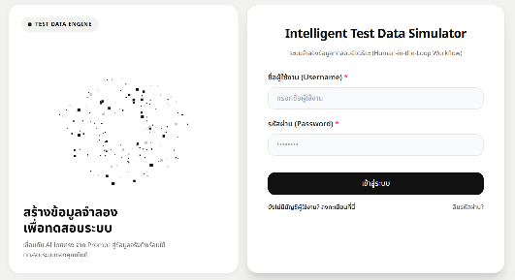
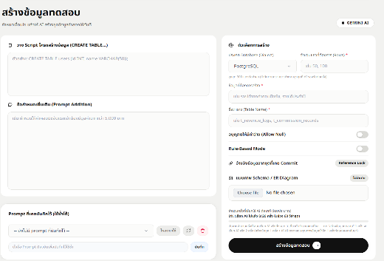
04
FEATURE WALKTHROUGH 1/6
เข้าสู่ระบบ และกำหนดเงื่อนไข/แนบ DDL
เข้าสู่ระบบตามสิทธิ์การใช้งาน
รหัสผ่านจัดเก็บแบบ SHA-256 + Salt ล็อกบัญชีชั่วคราวเมื่อกรอกผิดติดต่อกัน 3 ครั้ง และกำหนดสิทธิ์ตามบทบาท QA Tester, Developer, Business Analyst, System Analyst และ Super Admin
ระบุเงื่อนไขและแนบโครงสร้างตาราง
เลือกประเภทข้อมูล จำนวนแถวที่ต้องการ (สูงสุด 300 แถวต่อครั้ง) แนบ DDL Script และเปิด Reference Column Lock เมื่อต้องการอ้างอิงค่าจริงจากชุดข้อมูลเดิม
สาธิตการใช้งานจริง — Feature Walkthrough
14

Slide 15
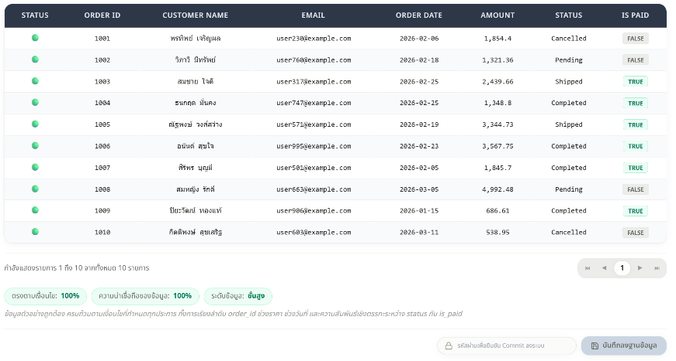
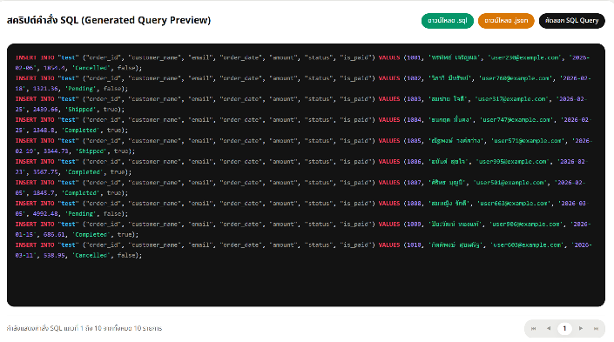
04
FEATURE WALKTHROUGH 2/6
ผลลัพธ์ข้อมูลและคำสั่ง SQL
ตารางข้อมูลที่ระบบสร้าง
โครงสร้างและลำดับคอลัมน์ตรงตาม DDL ที่แนบไว้ทุกคอลัมน์ และผู้ใช้งานแก้ไขค่าในตารางได้ก่อนบันทึกจริง
คำสั่ง SQL ที่พร้อมใช้งาน
ระบบสร้างคำสั่ง INSERT ให้อัตโนมัติจากข้อมูลชุดเดียวกัน คัดลอกไปใช้กับฐานข้อมูลจริงได้ทันที
สาธิตการใช้งานจริง — Feature Walkthrough
15

Slide 16
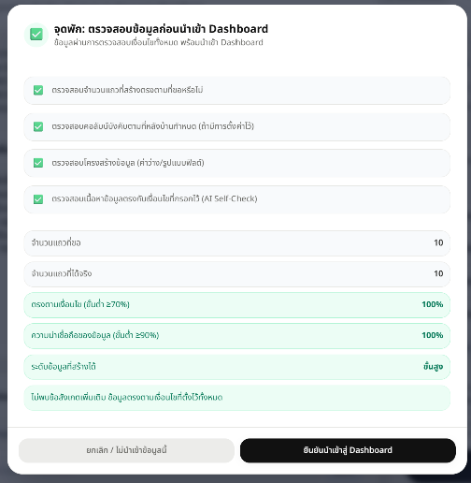
04
FEATURE WALKTHROUGH 3/6
ตรวจคะแนนคุณภาพก่อน Commit
ตรวจสอบสองชั้น
ระบบตรวจเชิงโครงสร้างก่อน (จำนวนแถว คอลัมน์ขาด/เกิน ค่าว่าง) แล้วให้ Gemini ประเมินความตรงตามเงื่อนไขอีกชั้นหนึ่ง
เกณฑ์ผ่านขั้นต่ำ
Condition Match ≥ 70% และ Reliability ≥ 90% ต้องผ่านทั้งสองค่าพร้อมกัน ระบบจึงอนุญาตให้บันทึกข้อมูลเข้าสู่ระบบ
สาธิตการใช้งานจริง — Feature Walkthrough
16

Slide 17
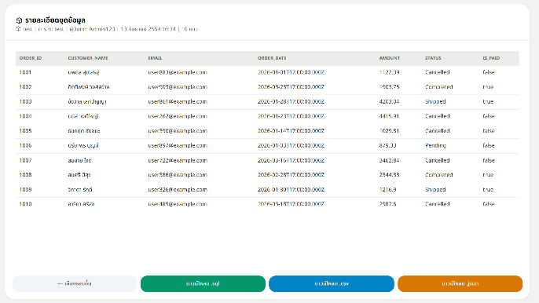
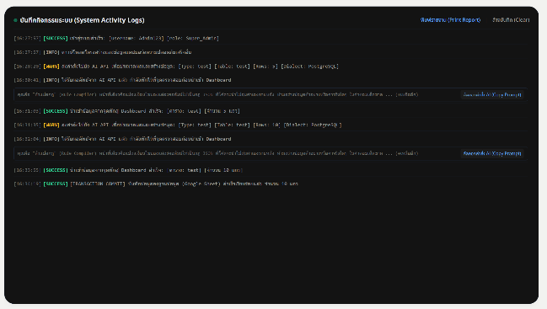
04
FEATURE WALKTHROUGH 4/6
บันทึกข้อมูล (Commit) และ Activity Log
บันทึกและส่งออกข้อมูล
ยืนยัน Commit ชุดข้อมูลที่ผ่านเกณฑ์คุณภาพเข้าสู่ระบบ พร้อมส่งออกเป็นไฟล์ .sql, .csv หรือ .json ได้ทันที
บันทึกการทำงานของระบบ
ทุกการสร้างและบันทึกข้อมูลถูกบันทึกลง Activity Log พร้อมเวลาและผู้ใช้งาน ตรวจสอบย้อนหลังได้จริง
สาธิตการใช้งานจริง — Feature Walkthrough
17

Slide 18
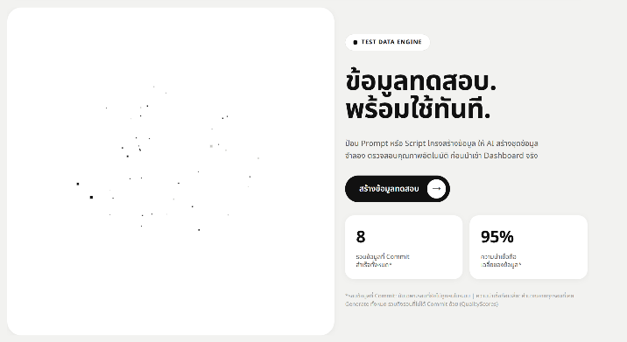
04
FEATURE WALKTHROUGH 5/6
Dashboard สรุปสถิติการใช้งาน
เริ่มงานได้จากหน้าเดียว
ผู้ใช้งานเริ่มสร้างข้อมูลชุดใหม่ได้ทันทีจากหน้าแรก โดยไม่ต้องเข้าเมนูย่อยหลายชั้น
สถิติภาพรวมการใช้งาน
แสดงจำนวนชุดข้อมูลที่สร้างและคะแนนคุณภาพเฉลี่ย ช่วยให้ติดตามผลการใช้งานโดยรวมได้ในหน้าเดียว
สาธิตการใช้งานจริง — Feature Walkthrough
18

Slide 19
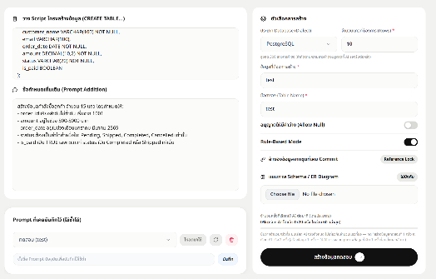
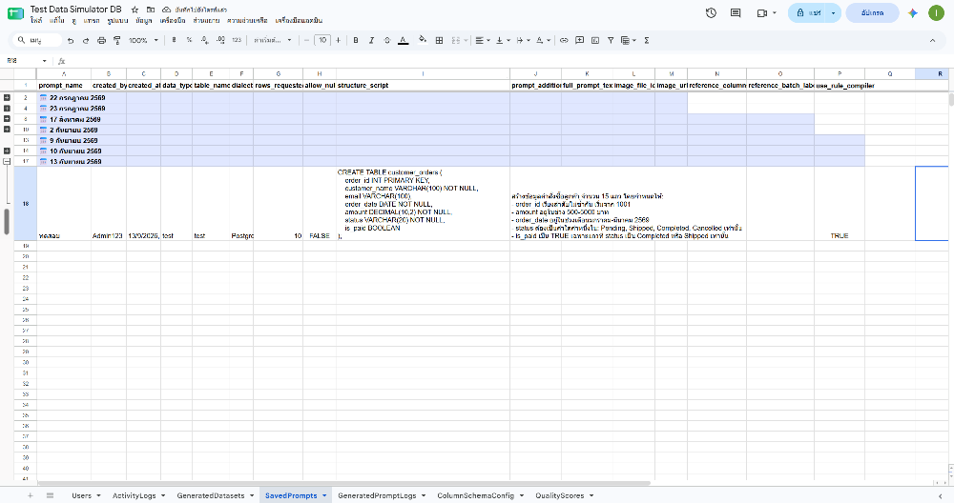
04
FEATURE WALKTHROUGH 6/6
ประวัติการบันทึกและเงื่อนไขที่ใช้ซ้ำ
เรียกใช้เงื่อนไขที่บันทึกไว้ซ้ำ
เลือกเงื่อนไขที่เคยตั้งค่าไว้มาใช้สร้างข้อมูลชุดใหม่ได้ทันที ไม่ต้องกรอกรายละเอียดเดิมซ้ำทุกครั้ง
จัดเก็บใน Google Sheets
ชุดข้อมูล เงื่อนไข และประวัติการทำงานถูกบันทึกแยกแผ่นงานใน Google Sheets ตรวจสอบย้อนหลังได้จริง
สาธิตการใช้งานจริง — Feature Walkthrough
19

Slide 20
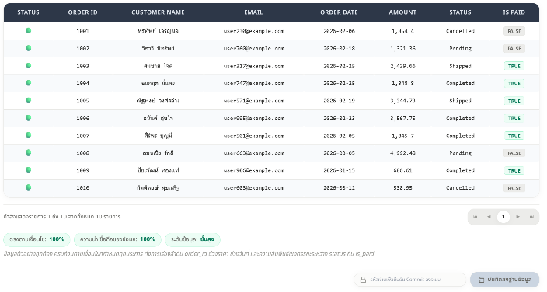
04
VALIDATION EXAMPLE
ตัวอย่างผลการตรวจสอบ — คาดหวัง เทียบกับ ผลลัพธ์จริง
สิ่งที่กำหนด (DDL Script + เงื่อนไข)
ข้อมูลที่ระบบสร้างจริง (ผลลัพธ์)
✓
จำนวนคอลัมน์และชื่อคอลัมน์ตรงตาม DDL ครบทุกรายการ
✓
ค่าข้อมูลตรงตามเงื่อนไข/บริบทที่ผู้ใช้กำหนด
✓
ลำดับคอลัมน์ในผลลัพธ์ตรงตามที่ระบุ ไม่สลับตำแหน่ง
✓
ค่าที่อ้างอิงจากชุดข้อมูลเดิม (Reference Lock) ถูกต้องและครบถ้วน
ตัวอย่างผลการตรวจสอบ
20

Slide 21
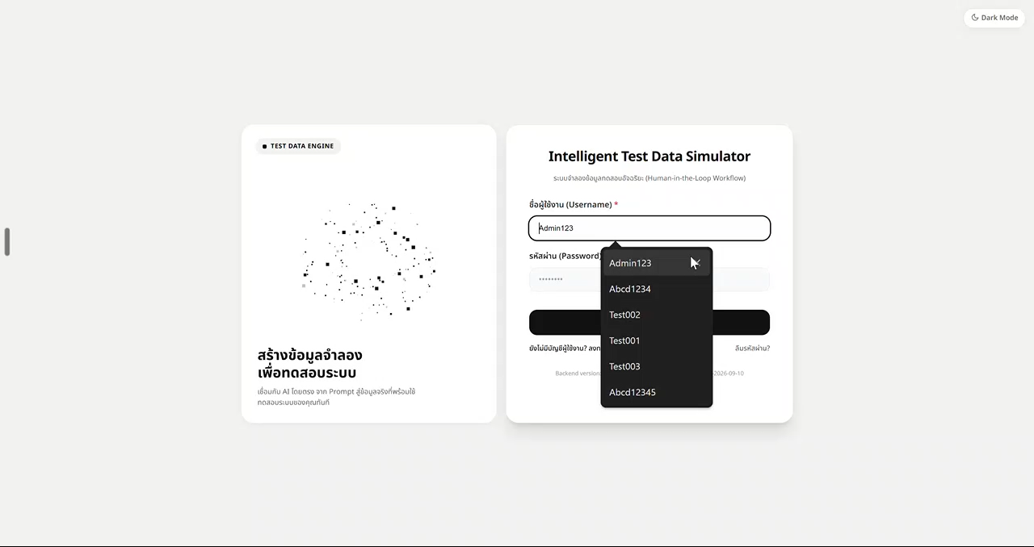
04
DEMO VIDEO
คลิปวิดีโอสาธิตการทำงานจริง
สาธิตการใช้งานจริง
21

Slide 22
05
METHODOLOGY
วิธีการพัฒนาและทดสอบระบบ
ใช้แนวทาง Iterative Development — พัฒนาทีละฟีเจอร์ แล้วทดสอบบนระบบจริงทันทีก่อนขึ้นเวอร์ชันถัดไป แทนการออกแบบทั้งหมดล่วงหน้าแล้วทดสอบทีเดียวตอนท้ายแบบ Waterfall
1
ทดสอบการสร้างข้อมูล
2
ทดสอบ Reference Column Lock
ครอบคลุมประเภทข้อมูล จำนวนแถว และ Database Dialect ที่หลากหลาย
ตรวจสอบว่าข้อมูลอ้างอิงถูกใช้งานครบทุกรายการ ไม่มีตกหล่น
3
ทดสอบการใช้งานพร้อมกันหลายคน
4
ทดสอบเส้นทางข้อผิดพลาด
ตรวจสอบระบบ Lock Service กันข้อมูลชนกันเมื่อมีผู้ใช้งานพร้อมกัน
จำลองกรณี Gemini API ไม่ตอบสนองหรือเชื่อมต่อขัดข้อง
5
ทดสอบความปลอดภัย
ตรวจสอบการยืนยันตัวตน การล็อกบัญชี และสิทธิ์การเข้าถึงตามบทบาท
เกณฑ์ก่อนขึ้นเวอร์ชันจริง: ตรวจ Syntax → เทียบผลก่อน-หลังแก้ (Diff) → ทดสอบระบบจริง → ยืนยันผลจากการใช้งานจริงก่อนปิดงาน
ระเบียบวิธีการพัฒนาและทดสอบระบบ
22

Slide 23
05
DEVELOPMENT PROCESS
กระบวนการพัฒนาและแก้ไขปัญหา — ที่พบจากการใช้งานจริง
ปัญหาที่พบ | สาเหตุ | แนวทางแก้ไข
Gemini API ไม่ตอบสนอง (HTTP 503) | เรียกใช้โมเดล AI เวอร์ชันที่ยังไม่เสถียรและมีผู้ใช้งานหนาแน่น | ปรับกลไก Retry และกำหนดเวอร์ชันโมเดลที่เสถียรแทน
ข้อมูลอ้างอิงบางรายการ ไม่ถูกใช้งานครบ | วิธีสุ่มเลือกข้อมูลแบบมีโอกาสข้ามบางรายการไปได้ | ปรับอัลกอริทึมเป็นการวนลำดับ (Round-robin) เพื่อใช้การวนแบบสุ่มจากข้อมูลที่มีอยู๋แทนการสุ่มขึ้นมาใหม่ของ AI
กระบวนการพัฒนาและแก้ไขปัญหา
23

Slide 24
05
LESSONS LEARNED
สิ่งที่ได้เรียนรู้จากโครงงาน
💡
ระบบที่พึ่งพา AI ต้องมีการควบคุมเสมอ
💡
ความสอดคล้องของคีย์ข้อมูลระหว่าง Frontend-Backend สำคัญมาก
ไม่ควรเชื่อผลลัพธ์จาก AI ทั้งหมดโดยไม่มีชั้นตรวจสอบด้วยโค้ด เพราะความแม่นยำของโครงสร้างข้อมูลมีความสำคัญต่อการนำไปใช้จริง
บั๊กสำคัญหลายจุดเกิดจากชื่อคีย์ไม่ตรงกัน (เช่น structureScript กับ ddlScript) แม้ตรรกะการทำงานจะถูกต้อง
💡
การตรวจสอบ Log การทำงานจริงช่วยระบุจุดบกพร่องได้แม่นยำกว่า
💡
การจัดการ Edge Case ต้องคิดล่วงหน้าตั้งแต่ขั้นออกแบบ
การไล่อ่านโค้ดเพียงอย่างเดียวอาจมองข้ามจุดที่เกิดปัญหาจริงในการใช้งาน ควรใช้ Log ประกอบการวิเคราะห์เสมอ
เช่น การสุ่มเลือกข้อมูลอ้างอิงต้องออกแบบให้ไม่ลำเอียงและไม่ซ้ำเกินตั้งแต่แรก ไม่ใช่แก้ไขภายหลัง
สิ่งที่ได้เรียนรู้จากโครงงาน
24

Slide 25
06
RESULTS
ผลลัพธ์และการประเมินระบบ
ระบบสามารถสร้างข้อมูลที่มีโครงสร้างตรงตาม DDL Script ที่ผู้ใช้กำหนดได้อย่างแม่นยำ ครบทุกคอลัมน์และเรียงลำดับถูกต้องตามที่ระบุ
✓
ระบบสามารถอ้างอิงข้อมูลจริงจากชุดข้อมูลเดิมได้ครบถ้วนทุกรายการ ไม่มีข้อมูลตกหล่นจากการสุ่มเลือก
✓
มีระบบตรวจสอบคุณภาพข้อมูลอัตโนมัติ ช่วยลดความเสี่ยงจากข้อมูลที่ไม่สมเหตุสมผลก่อนนำไปใช้งานจริง รวมถึง Rule-Based Mode ที่ช่วยประหยัด Token AI แต่ต้องคงคุณภาพข้อมูลได้ตามเกณฑ์เดิม
✓
ผลลัพธ์และการประเมินระบบ
25

Slide 26
06
LIMITATIONS & FUTURE WORK
ข้อจำกัดและแนวทางพัฒนาต่อ
ข้อจำกัดปัจจุบัน
แนวทางพัฒนาต่อ
ใช้ Google Sheets เป็นฐานข้อมูล ซึ่งมีข้อจำกัดด้านขนาดและความเร็วเมื่อข้อมูลมีปริมาณมาก
เชื่อมต่อกับฐานข้อมูลเชิงสัมพันธ์จริง เช่น MySQL หรือ PostgreSQL เพื่อรองรับข้อมูลปริมาณมาก
การทำงานขึ้นอยู่กับ Gemini API ซึ่งมีข้อจำกัดด้านโควตา (Retry สูงสุด 6 ครั้ง) — Rule-Based Mode ช่วยลดผลกระทบนี้ได้บางส่วน
เพิ่มการรองรับ AI Model อื่นเป็นทางเลือกสำรอง กรณี Gemini API ไม่พร้อมใช้งาน
จำกัดจำนวนแถวสูงสุดต่อคำขอไว้ที่ 300 แถว เพื่อป้องกันคำตอบ AI ถูกตัดก่อนครบ Token ของ Gemini API
เพิ่มความยืดหยุ่นของจำนวนแถวต่อคำขอ ด้วยการแบ่งคำขอเป็นชุดย่อยอัตโนมัติ (Batching)
ยังไม่มีชุดทดสอบอัตโนมัติ (Automated Test Suite) ครอบคลุมทั้งระบบ
พัฒนาชุดทดสอบอัตโนมัติ เพื่อความมั่นใจในคุณภาพของระบบในระยะยาว
ข้อจำกัดและแนวทางพัฒนาต่อ
26

Slide 27
06
SUMMARY
สรุปโครงงาน
Intelligent Test Data Simulator เป็นเว็บแอปพลิเคชันที่นำปัญญาประดิษฐ์ (AI) มาช่วยแก้ปัญหาการเตรียมข้อมูลทดสอบ ซึ่งเดิมต้องใช้เวลาและแรงงานมากหากทำด้วยมือ โดยระบบสามารถสร้างข้อมูลตามโครงสร้างและเงื่อนไขที่ผู้ใช้กำหนดได้อย่างแม่นยำ พร้อมตรวจสอบคุณภาพข้อมูลและรักษาความสัมพันธ์ของข้อมูลระหว่างตารางโดยอัตโนมัติ รวมถึง Rule-Based Mode ที่ช่วยประหยัดการใช้ Token AI (Gemini API)
สร้างข้อมูลด้วย AI
บังคับโครงสร้างตาม DDL
ประหยัด Token (Rule-Based)
อ้างอิงข้อมูลจริง
ตรวจคุณภาพอัตโนมัติ
โครงงานนี้สะท้อนกระบวนการพัฒนาซอฟต์แวร์แบบครบวงจร ตั้งแต่การออกแบบ พัฒนา ทดสอบ จนถึงการตรวจสอบและแก้ไขปัญหา
อย่างเป็นระบบ ด้วยหลักฐานการทำงานจริงตลอดกระบวนการพัฒนา
สรุปโครงงาน
27

Slide 28
ขอบคุณครับ
คำถามและข้อเสนอแนะ
Intelligent Test Data Simulator | Jirapat | markqzza123@gmail.com

Slide 29
A
SUPPLEMENTARY MATERIAL
?
ภาคผนวก
APPENDIX — ข้อมูลประกอบสำหรับการถาม-ตอบ
Intelligent Test Data Simulator
29

Slide 30
A
SYSTEM ARCHITECTURE — DETAIL
ขั้นตอนการทำงานเมื่อผู้ใช้งานกดสร้างข้อมูล
ฝั่งผู้ใช้งาน
ระบบหลังบ้าน
บริการภายนอก
1
2
3
เปิดหน้าเว็บ
กรอกเงื่อนไขแล้วกดสร้าง
ระบบหลังบ้านรับคำขอ
ผู้ใช้งานเปิดเว็บแอปผ่านเบราว์เซอร์ได้ทันที ไม่ต้องติดตั้งโปรแกรมเพิ่ม
ระบุประเภทข้อมูล จำนวนแถว และแนบโครงสร้างตาราง แล้วส่งคำขอแบบเข้ารหัส
ระบบหลังบ้านทำงานบนบริการสำเร็จรูปของ Google จึงไม่ต้องเช่าหรือดูแลเซิร์ฟเวอร์เอง
4
5
6
แยกประเภทของงาน
เรียกใช้ AI และฐานข้อมูล
แสดงผลให้ผู้ใช้งาน
ระบบตรวจว่าคำขอนี้เป็นงานอะไร แล้วส่งต่อให้ส่วนที่รับผิดชอบงานนั้นโดยเฉพาะ
ส่งเงื่อนไขให้ Gemini สร้างข้อมูล และอ่านหรือบันทึกข้อมูลกับ Google Sheets
ส่งข้อมูลที่ตรวจสอบแล้วกลับไปแสดงเป็นตารางและคำสั่ง SQL บนหน้าเว็บ
รายละเอียดเชิงเทคนิค: callBackend() → doPost / doGet → handleRequest_ → handleGenerate_ / handleSavePrompt_ → UrlFetchApp / SpreadsheetApp
ขั้นตอนการทำงานของระบบ
30

Slide 31
A
AI MODEL SELECTION
ทำไมเลือกใช้ Gemini (3.6 Flash)
Gemini อ่านและเข้าใจภาษาไทยได้แม่นยำกว่าโมเดล AI อื่นที่เปรียบเทียบ ทำให้สร้าง Prompt และตีความเงื่อนไข/โครงสร้างข้อมูลภาษาไทยได้ถูกต้องกว่า
🌐
มี API Key ให้ใช้งานได้ฟรีภายในขอบเขต Rate Limit ที่กำหนด ไม่มีค่าใช้จ่ายเพิ่มเติม เหมาะกับการนำมาสร้างโปรเจคจำลอง (Prototype)
💰
ทำไมเลือกใช้ Gemini (3.6 Flash)
31

Slide 32
A
SECURITY
ความปลอดภัยและการจัดการข้อมูล
🔒
เข้ารหัสรหัสผ่านด้วย SHA-256 ร่วมกับ Salt เฉพาะของแต่ละบัญชี ระบบไม่เก็บรหัสผ่านต้นฉบับไว้ที่ใดเลย
🔒
Session หมดอายุอัตโนมัติเมื่อไม่มีการใช้งานเกิน 10 นาที (Idle Timeout) เพื่อป้องกันการใช้งานค้างจากเครื่องที่มีการเปิดค้างไว้
🔒
ป้องกันการเดารหัสผ่าน : เข้าสู่ระบบผิดติดต่อกัน 3 ครั้ง ระบบล็อกบัญชีชั่วคราว 60 วินาที พร้อมแจ้งเตือนเจ้าของบัญชีทางอีเมล
🔒
จำกัดสิทธิ์การใช้งานตามบทบาท — สิทธิ์ระดับ Super Admin ต้องได้รับอนุมัติจากผู้ดูแลระบบหลักก่อนจึงใช้งานได้
🔒
จำกัดข้อมูลที่ส่งไปประมวลผลกับ AI ให้ส่งเฉพาะเงื่อนไข/โครงสร้าง/คอลัมน์ที่จำเป็นเท่านั้น
ความปลอดภัยและการจัดการข้อมูล
32

Slide 33
A
USER ROLES
บทบาทผู้ใช้งานในระบบ
1
2
3
QA Tester
Developer
Business Analyst
ผู้ทดสอบระบบ — ใช้งานหลักในการสร้างและตรวจสอบข้อมูลทดสอบสำหรับงาน QA
นักพัฒนา — ใช้ข้อมูลทดสอบประกอบการพัฒนาและดีบักโค้ด
นักวิเคราะห์ธุรกิจ — กำหนดเงื่อนไขข้อมูลให้สอดคล้องกับความต้องการทางธุรกิจ
4
5
System Analyst
Super Admin
นักวิเคราะห์ระบบ — ตรวจสอบโครงสร้างข้อมูลให้ตรงกับการออกแบบระบบ
ผู้ดูแลระบบสูงสุด — จัดการผู้ใช้งาน อนุมัติคำขอสิทธิ์ และดูสถิติภาพรวมทั้งหมด (ต้องได้รับอนุมัติก่อนใช้งานได้)
หมายเหตุ: ตำแหน่งอื่นนอกจาก Super Admin เข้าใช้งานได้ทันทีหลังสมัครสมาชิก
บทบาทผู้ใช้งานในระบบ
33

Slide 34
A
KEY FEATURES (เพิ่มเติม)
ฟีเจอร์หลักของระบบ — บัญชีผู้ใช้และการสร้างข้อมูล
⚙
ระบบบัญชีผู้ใช้งาน
⚙
สร้างข้อมูลด้วย AI
สมัครสมาชิก เข้าสู่ระบบ และจัดการสิทธิ์การใช้งานหลายระดับ
กำหนดประเภทข้อมูล จำนวนแถว และเงื่อนไขทางธุรกิจ ให้ AI สร้างข้อมูลทดสอบให้อัตโนมัติ
⚙
กำหนดโครงสร้างตาราง
⚙
บังคับโครงสร้างระดับโค้ด
แนบ DDL Script หรือรูปภาพ ER Diagram เพื่อระบุโครงสร้างคอลัมน์ที่ต้องการอย่างชัดเจน
ตรวจสอบและตัดคอลัมน์ที่ไม่ตรงตามที่กำหนดทิ้งด้วยโค้ด ไม่พึ่งพาความแม่นยำของ AI เพียงอย่างเดียว
ฟีเจอร์หลักของระบบ
34

